Slide 1
工程流体力学（乙）
授课对象：主要为机械
任课教师：邹俊、 傅新
（办公地点：玉泉校区机电所新楼202，
联系方法：87953395
Email: junzou@zju.edu.cn
xfu@zju.edu.cn

Slide 2
教材：《流体力学》（高教）张也影
参考书目：1. 《流体力学》林建忠等编
2. 《工程流体力学》（机工）高殿荣
3. 《液压流体力学》（国防）金朝铭

Slide 3
第 一 章 绪论

Slide 4
1-1 工程流体力学的研究对象、任务和方法
1.1.1 流体的定义和特征
固态（体）
自然界物质
常见的状态
液态（体）
流体
气态（体）

Slide 5
流体和固体都具有物质的基本属性：
由大量的分子组成；
分子不断作随机热运动；
分子与分子之间存在着分子力的作用。
——三个基本属性表现在气体、液体与
固体方面有量和质的区别。
Notes:
同体积内的分子数目比较：气体<液体<固体
分子间作用力：气体<液体<固体
分子运动的自由程：气体>液体>固体

Slide 6
流体与固体的特性区别
宏观表象：体积、形状
力学性能
流体不能承受拉力和剪切力——易流动性
固体可以承受拉力、压力和剪切力
易流动性是流体区别于固体的根本标志
气体与液体的特性区别
液体有一定的体积，存在一个自由液面；气体能充满任意形状的容器，无一定的体积，不存在自由液面
气体易于压缩，而液体难于压缩
可压缩性是气体区别于液体的根本标志
Notes:
宏观表象：固体有一定的体积和一定的形状；液体有一定的体积和无一定的形状；气体有无一定的体积也无一定的形状

Slide 7
1.1.2 流体力学的研究内容和方法
a. 流体 （研究的对象）
b.力学 （研究物体与物体的作用和反作用）
c. 工程 （流体力学在工程上的应用）
定义：工程流体力学是以流体为对象，主要研究流体和流体及流体和固体间的作用和反作用，并把这些规律运用到有关工程技术部门中去的力学分支。(静力学、运动学、动力学）
方法：理论、实验、计算

Slide 8
解决流体力学问题方法：
理论——对实际流动作适当简化，建立力学、
数学模型，寻求精确或近似解；
实验——流动现象的流场观测、实验室模拟
实验论证等；
计算——利用计算机进行流动的数值模拟和
数值计算。
三种方法相辅相成、相互促进、缺一不可。

Slide 9
工程流体力学在工程实践中的应用：
日常生活：风扇、空调、冰箱涉及空气及制冷介质的流动
建筑领域：上下水管道、采暖通风管道的设计；分析风对高层建筑的影响
流体机械：泵、风机、透平机
水利工程：大坝等水利枢纽工程的设计和建设
机械制造等设备：液压、气压的传动系统
航空航天：飞行器设计、机翼绕流、升力和阻力的计算
大气、海洋、航运、石油、化工、能源、环保…….
根据流体力学在各个工程领域的应用，主要分为以下三类：
水利类流体力学：面向水工、水动、海洋等
土木类流体力学：面向市政、工民建、道桥、城市防洪等
机械类流体力学：面向机械、冶金、化工、水机等

Slide 10
流体力学学习方法
掌握基本概念；多做练习、独立思考完成
学习的难点与对策
1. 新概念多、抽象、不易理解： 认真听课，看书。
2. 推演繁难： 分析推导要领，不要求各过程死记硬背。
3. 偏微分方程（组）名目繁多： 重在理解物理意义，适用范围、条件，主要求解方法。

Slide 11
1-2 流体质点与连续介质概念
微观：流体是由大量做无规则运动的分子组成的，分子之间存在空隙。
标准状况下，
1cm³液体 约3.3×10²²个分子，相邻分子间距约为
3.1×10⁻⁸ cm。
1cm³气体 约2.7× 10¹⁹个分子，相邻分子间距约为
3.2×10⁻⁷ cm。
宏观：考虑宏观特性，在流动空间和时间上所采用的一切特征尺度和特征时间都比分子距离和分子碰撞时间大得多。
流体力学主要是研究流体的宏观规律，不追究流体个别分子的微观运动,是研究大量分子的平均特性。

Slide 12
流体质点:
流体质点的宏观尺寸非常小；
流体质点的微观尺寸非常大；
流体质点具有空间和时间的宏观物理量；
流体质点间没有空隙，连续不断。

Slide 13
连续介质:
流体质点看作是流体介质的基本单位，因此流体是由无穷多个、无穷小、连绵不断的流体质点所组成的无间隙的连续介质。（假设）
连续介质模型:
把流体视为没有间隙地充满它所占据的整个空间的一种连续介质，且其所有的物理量都是空间坐标和时间的连续函数的一种假设模型：
u =u(t, x, y, z)。
优点：1.排除了分子运动的复杂性。
2.物理量作为时空连续函数，则可以利用连续
函数这一数学工具来研究问题。

Slide 14
连续介质模型的适用范围:
判断式：
l《 d《L
d 为流体质点的特征尺度；
l 为流体分子运动的平均自由程；
L 为所研究流动的特征长度。

Slide 15
流体物理量
流场：流体所占据的空间。
流场中，任何瞬时和每一空间点上都有一个流体质点存在流体质点没有空间尺寸，但具有宏观物理量（如密度、速度、压力、温度等），这些宏观物理量是时间和空间的函数。

Slide 16
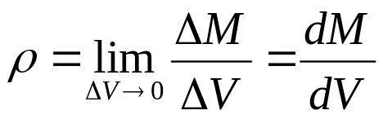
1-3 流体的密度、重度、比体积和比重
密度（ρ）：给定点上流体的密度是指该点上流体质点的密度
比体积（v） v=1/ ρ
重度（γ）: γ = ρg
相对密度即比重（d） ：物体重量与同体积4⁰C蒸馏水重量之比，是一个无量纲数。

Slide 17
1-4 流体的可压缩性和热膨胀性
定义：
流体的可压缩性
流体的热膨胀性
流体具有压缩性和膨胀性，气体较液体显著。

Slide 18
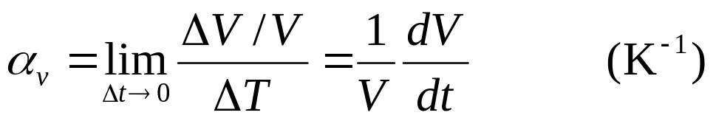
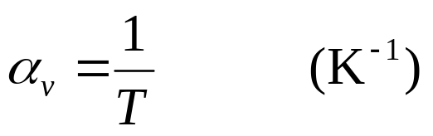
流体压缩性和膨胀性的系数表示法
V＝V（T，p）
P 不变，T↑，V ↑； T不变，P↑，V↓
1. 流体的体胀系数（膨胀系数）
物理意义：当压强不变时，每增加单位温度所产生的流体
体积相对膨胀率或密度的相对减小率。
气体：
液体：随温度变化很小，10⁻⁴数量级。

Slide 19
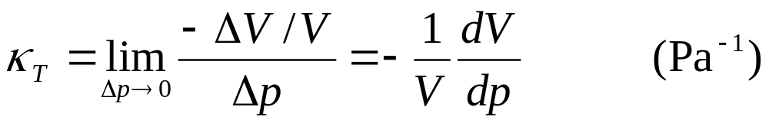
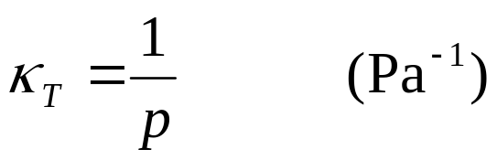
2. 流体的（等温）压缩系数（率）
物理意义：当温度不变时，每增加单位压强所产生的流体体积相对缩小率或密度的相对增加率。
气体：
液体：随压强变化很小，0.5×10⁻⁴数量级。

Slide 20
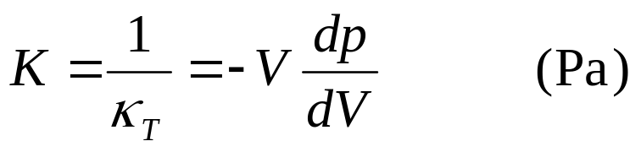
3. 流体的体积弹性模量
物理意义：当温度不变时，每产生一个单位体积或密度相对变化率所需要的压强变化量。
当K大，流体可压缩性小，反之，可压缩性大。
液体：压缩率小，体积弹性模量很大，如果混入气体，K大大的下降。见例。

Slide 21
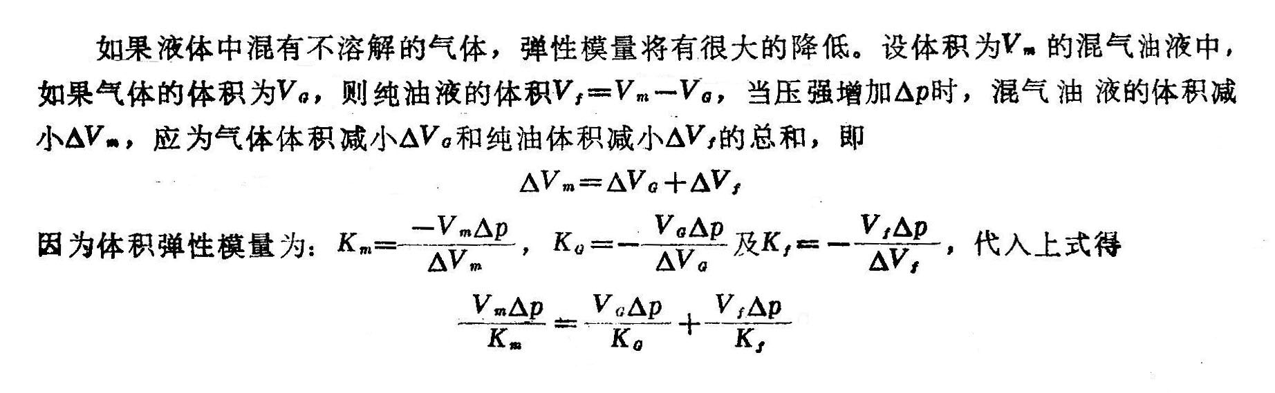
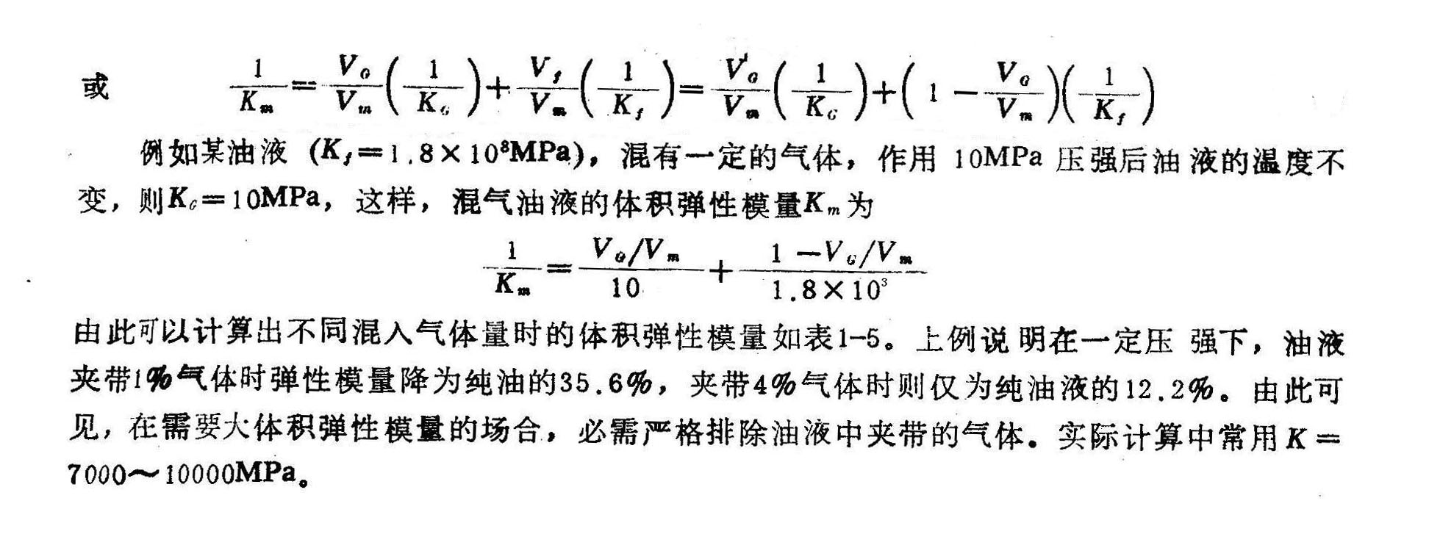
例：

Slide 22
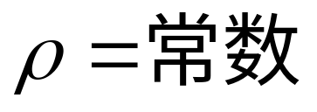
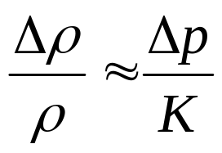
不可压缩性流体的假设
将可压缩性很小的流体近似看成不可压缩流体。
由K的定义，可近似认为：
要使密度为常数，
K 很大，为不可压缩流体，如液体；
P变化很小，低速气体流动，小于100m/s，流体的不可压缩流动。

Slide 23
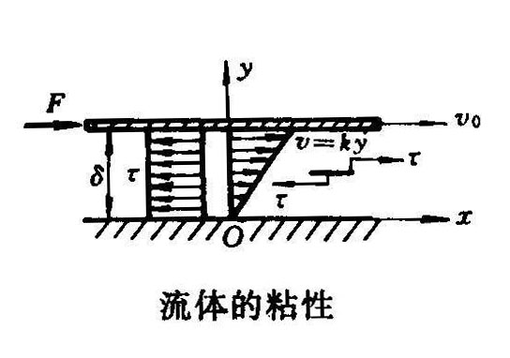
1-5 流体的粘性
1.5.1 流体的粘性
粘性的定义：流体运动时内部产生内摩擦力（切应力）的这种性质称流体的粘性。
粘性是流体本身的一种属性，只有当流层发生相对运动，产生内摩擦力时，粘性才表现出来。静止流体不呈现粘性。

Slide 24
粘性产生的原因：
分子间相互吸引力
分子不规则热运动的动量交换

Slide 25
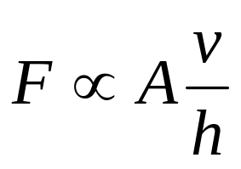
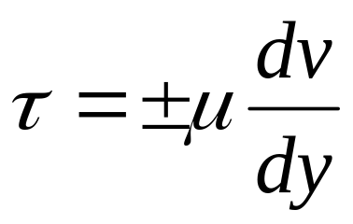
1.5.2 牛顿粘性定律
牛顿经实验研究发现，F的大小与平移速度U及接触的面积A成正比，与两板间距成反比，而与接触面上的压强无关，即
——牛顿内摩擦定律
τ为粘性切应力；
μ为动力粘度或动力粘性系数；
dv/dy为剪切应变率。

Slide 26
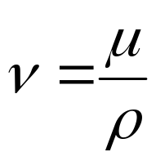
1.5.3 流体的粘度
定义：流体粘性的大小用粘度来量度。
分类：
1. 动力粘度μ
表示单位速度梯度下流体内摩擦应力的大小，直接反应了流体粘性的大小，单位为
N•s/m²=Pa • s。
2. 运动粘度ν：
动力粘度μ与流体密度ρ的比值，
ν 的单位 m² /s 。

Slide 27
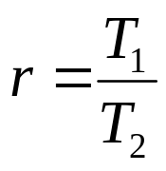
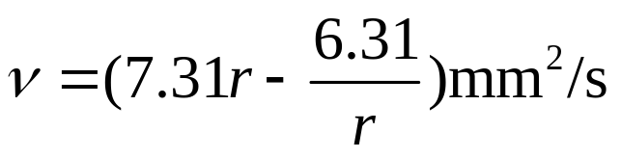
3. 恩氏粘度r
恩氏粘度一种相对粘度，它仅适用于液体。是被测液体与水的粘度的比较值。测定方法：将200ml待测液体装入恩氏粘度计中，测定它在某一温度下通过底部2.8mm直径标准小孔口，流尽所需的时间T₁，再将200ml的蒸馏水加入同一恩氏粘度计中，在20⁰C标准温度下，测出流尽所需的时间T₂（约51秒）， T₁与T₂的比值就是该液体在该温度下的恩氏粘度。即
无量纲数
与运动粘度的关系有经验公式：

Slide 28
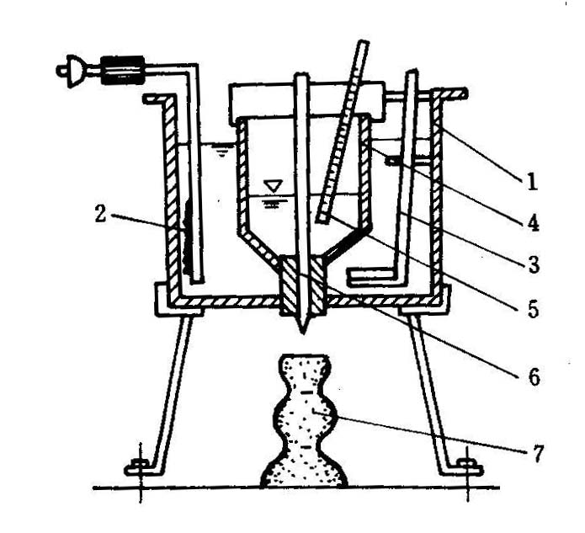
1－容器
2－恒温加热器
3－搅拌器
4－待测液体容器
5－温度计
6－柱塞
7－量杯
恩氏粘度计

Slide 29
4. 机械油牌号
所谓XX号机械油就表示该机械油在50⁰C时的运动粘度约为纯水20.2⁰C时的运动粘度XX倍。
我国现行机械油的新牌号以40⁰C为标准，新牌号N32，N46，N68分别对应旧牌号20，30，40等。

Slide 30
粘度的变化规律
流体粘度随温度和压强而变化，由于分子结构和分子运动机理的不同，液体和气体的变化规律是截然相反的。
液体粘度主要取决于分子间的距离和分子引力。当温度升高或压强降低时液体膨胀，分子间距增加，分子引力减小，粘度降低。反之增大。
气体分子间距较大，内聚力较小，分子运动较剧烈，粘性主要取决于流层间分子的动量交换。当温度升高时，分子运动加剧，所以粘性增大；而当压强提高时，粘度减小。

Slide 31
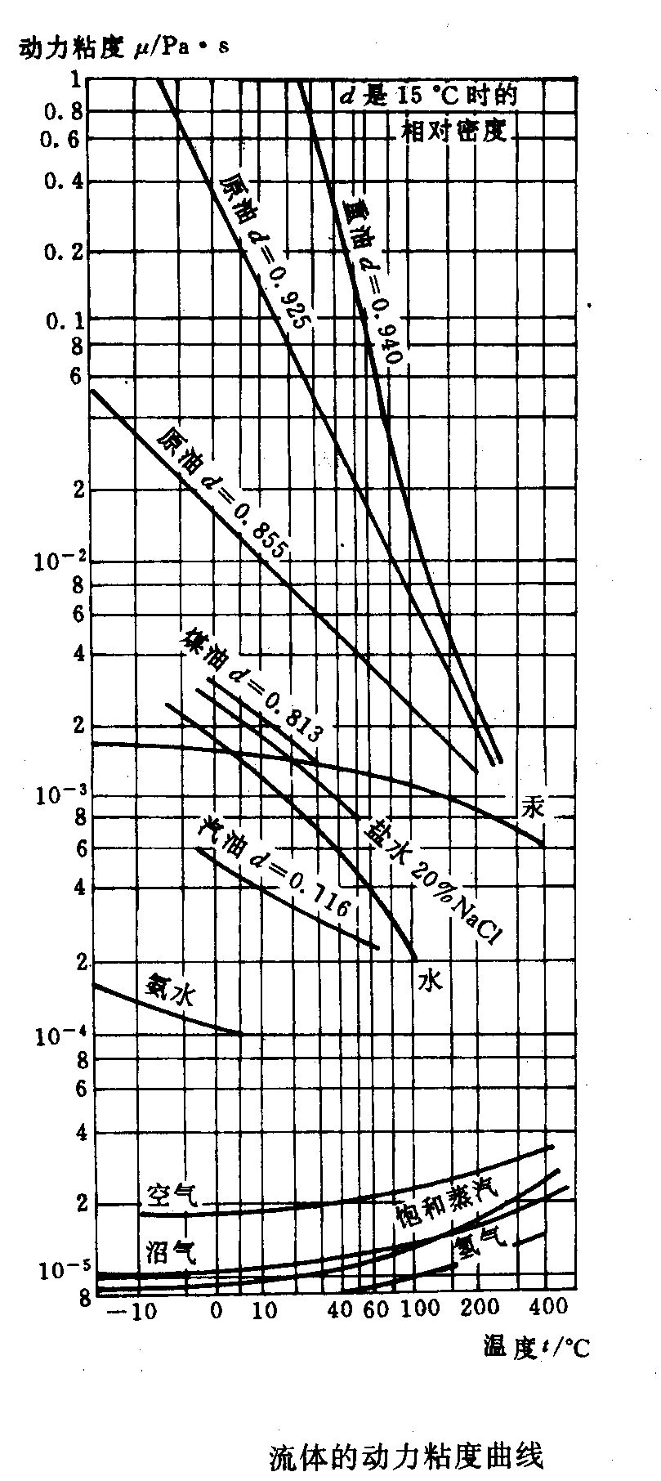

Slide 32
粘度的测定
直接测定法 转筒式、毛细血管式等粘度计（见例1-2)
间接测定法 恩氏粘度计

Slide 33
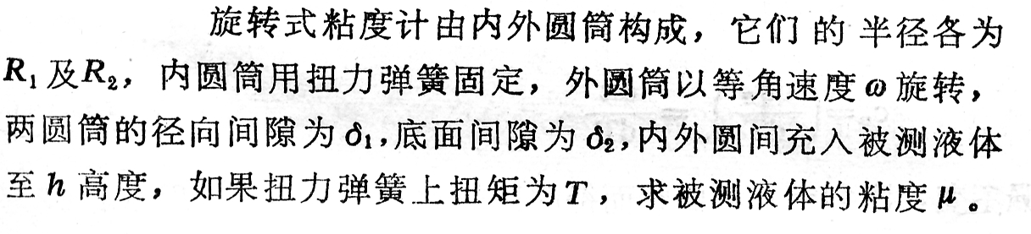
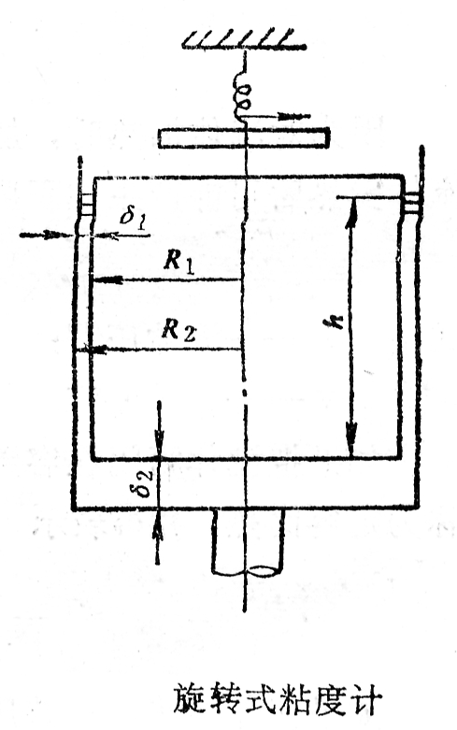
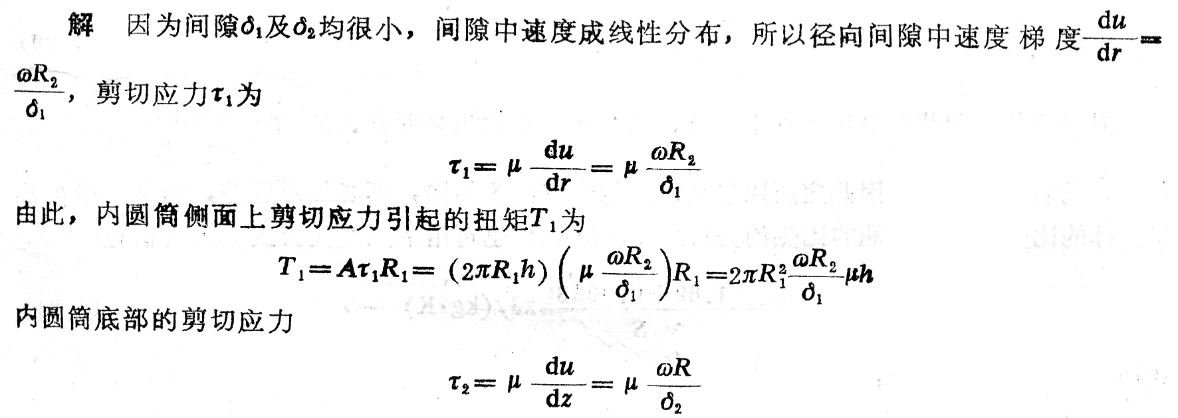
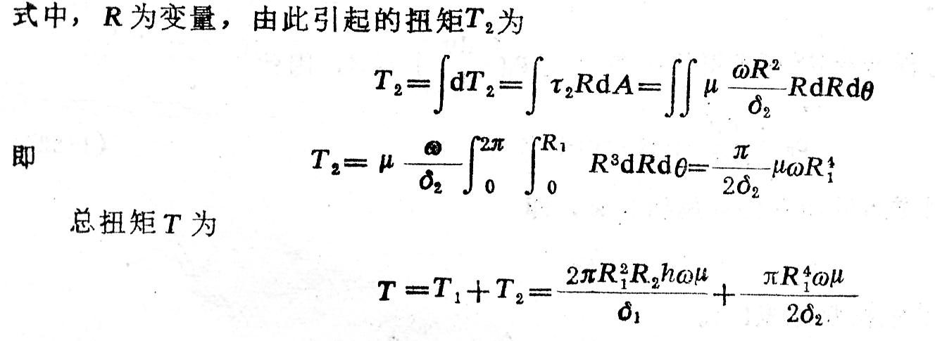
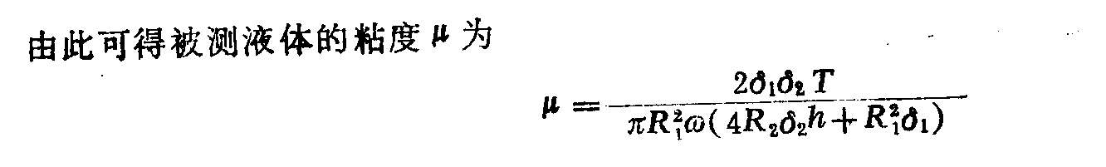
例

Slide 34
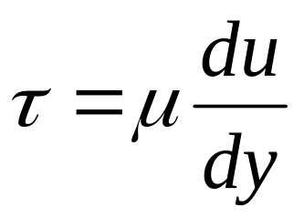
1.5.4 牛顿流体与非牛顿流体
牛顿流体： μ不随du/dy而变化，流体中的粘性切应力与剪切应变率成线性关系。满足牛顿内摩擦定律。
非牛顿流体：不满足牛顿内摩擦定律

Slide 35
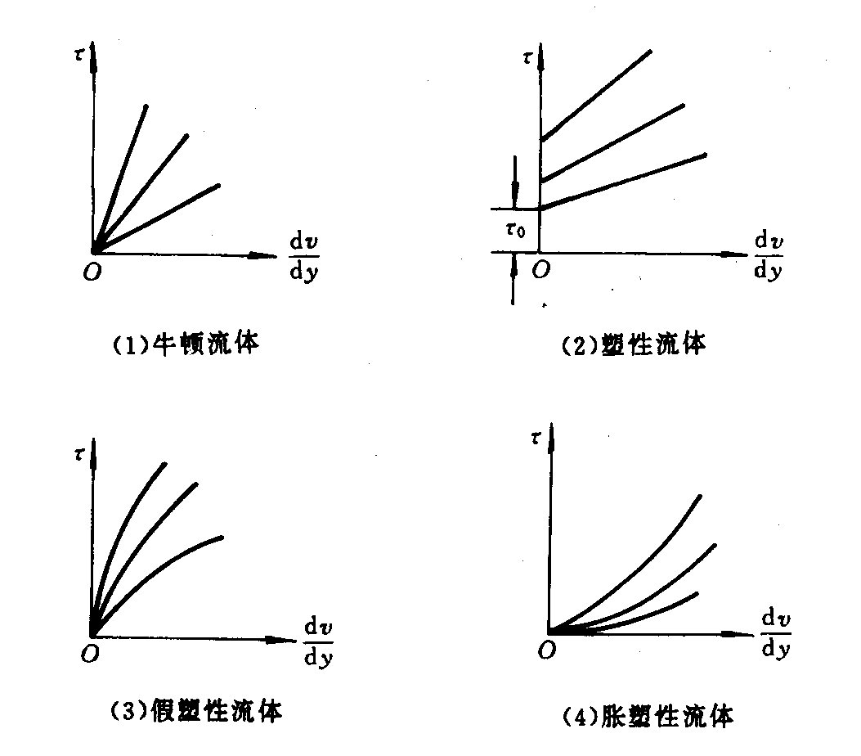

Slide 36
1.5.5 无粘性流体的假设
理想流体和实际流体
实际流体：具有粘性。
理想流体：假设的一种流体，不存在粘性。

Slide 37
作业
阅读：第一章
习题： 1-13, 1-15

